Slide 1
Desarrollo de Aplicaciones Web
Introducción al Web

Slide 2
Introducción a la Web ¿Por qué Desarrollo de Aplicaciones Web?
Conocer la arquitectura de las aplicaciones web.
Aprender el manejo estándares web, lenguajes web y programación de páginas web.
HTML5, XML, CSS, DOM, ECMAScript 262
Diferenciar programación del lado del cliente, con la programación del lado del servidor.
Conocer las mejores prácticas dentro del desarrollo web.
Aprovechar las ventajas que brinda la programación web sobre otras tecnologías para el desarrollo

Slide 3
Introducción a la Web Tecnologías
Tecnologías Cliente
HTML
Ajax
CSS
JavaScript
Tecnologías Servidor
CGI
Python
Ruby
Java EE
ASP
ASP.NET
Perl
PHP

Slide 4
Introducción a la Web Historia
Primer computador electrónico (ENIAC)
World Wide Web
Protocolos de Internet
(TCP/IP)
HTML5
Facebook
Google
Amazon EC2
ARPANET
Amazon
Ajax
1945
1970
1980
1990
2000
2010
Militar
Negocios
Era del PC
Web 1.0
Web 2.0
Web 3.0

Slide 5
Introducción a la Web
Web 1.0
Creación de sitios web estáticos
Primer modelo de negocios de la web
Web 2.0
Interactividad (Ajax)
Redes sociales
Mash-ups
Wikis
Medios compartidos
Web 3.0
Web inteligentes: maquinas facilitadoras de entendimiento de información.
Web semántica, Programación neuro-lingüística (NLP), machine learning/reasoning, sistemas de recomendación

Slide 6
Introducción a la Web Web 2.0 y 3.0
JavaScript, XML, JSON (Ajax)
Interoperabilidad con servicios Web
Infraestructura, plataforma y la habilidad de software como servicio
Cloud computing
Plataformas móviles y aplicaciones liderando la computación ubicua.
Metadata, datos enlazados y procesamiento de maquinas por agentes inteligentes.

Slide 7
Modelo Cliente-Servidor
Modelo de arquitectura más básico que describe le relación entre la cooperación de programas en una aplicación web
Componentes de la arquitectura
Componente servidor
Escucha requerimientos y provee servicios y/o recursos de forma apropiada
Componente cliente
Establece una conexión con el servidor y requiere un servicio o recurso de él.

Slide 8
Modelo Cliente-Servidor
Cliente
(Navegador)
Servidor
(servidor web: IIS, Apache, Nginx, etc.)
Red
1: request
2: response
(HTTP)

Slide 9
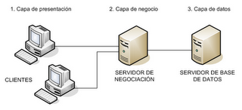
Visión general de tecnologías disponibles
Aplicaciones de 3 capas

Slide 10
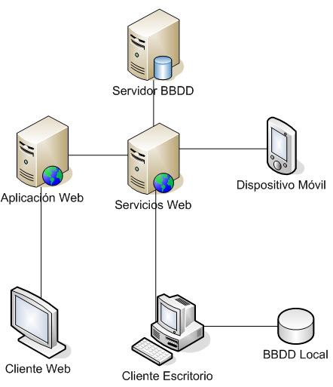
Visión general de tecnologías disponibles
La tecnología de componentes distribuidos es la clave de las arquitecturas de n-capas

Slide 11
Aplicaciones Web
Una aplicación web es accedida por usuarios en una red, usa un navegador u otro aplicación como cliente y consiste en una colección de scripts del lado cliente y servidor, paginas HTML y otros recursos que pueden estar distribuidos en múltiples servidores.
Red
Internet (Sistema global de redes de computadoras interconectadas)
Usa la suite de estándares de internet (TCP/IP)
Web (World Wide Web)
Sistema de documentos entrelazados (páginas web) accedidos vía internet usando HTTP
Hipermedias: textos, gráficos, videos, etc.
Hipervínculos dan la estructura
La estructura de la web le da usabilidad y valor

Slide 12
Aplicaciones Web
Ventajas
Ubiquidad y conveniencia del uso de un navegador como cliente.
Compatibilidad entre plataformas
Habilidad para actualización y mantenimiento de aplicaciones web sin distribuir o reinstalar software en potencialmente miles de computadores clientes
Reducción en costos de IT
Desventajas
Experiencia de usuario no esta buena como en un PC
Problemas de privacidad y seguridad asociada con los datos
Desde la perspectiva del programador: difícil de desarrollar y depurar (muchas partes en ejecución).

Slide 13
Diferencia entre web e Internet
Breve historia

Slide 14
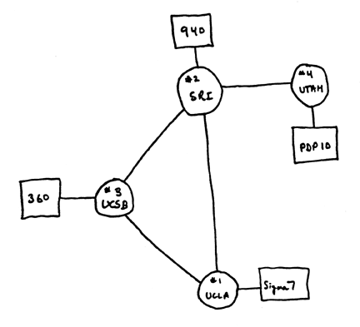
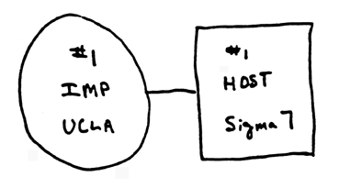
Historia de Internet
Diagrama de los primeros
2 nodos de ARPANET
Diagrama de 4 nodos de ARPANET

Slide 15
Historia de Internet
Lawrence Roberts
Director del equipo creador de ARPANET
Diseñador principal de ARPANET
Conocido como el padre del Internet
Robert Kahn y Vinton Cerf
En 1972 desarrollaron el protocolo “Transmission Control Protocol/Internet Protocol (TCP/IP)

Slide 16
Historia de Internet
Tim Berners-Lee
Padre de la Web
HTML
Hyper Text Markup Languaje
Lenguaje para crear documentos de la Web
HTTP
Hyper Text Transfer Protocol
Protocolo utilizado por lo computadores para comunicarse en la Web
URL
Universal Resource Locator
Propone crear la web semántica

Slide 17
¿Internet y Web?
Internet
Es un conjunto descentralizado de redes de comunicación interconectadas, que utilizan la familia de protocolos TCP/IP, garantizando que las redes físicas heterogéneas que la componen funcionen como una red lógica única, de alcance mundial.

Slide 18
¿Internet y Web?
Web
World Wide Web (o la "Web") o Red Global Mundial es un sistema de documentos de hipertexto y/o hipermedios enlazados y accesibles a través de Internet. Con un navegador Web, un usuario visualiza páginas web que pueden contener texto, imágenes, vídeos u otros contenidos multimedia, y navega a través de ellas usando hiperenlaces.

Slide 19
Visión del Web
La visión del Web de Tim Berners-Lee:
Automatizar el manejo de información
Si la máquina puede decidir que lo haga
Los formatos de datos estructurados deberían estar basados en XML
Migrar HTML a XML
Metadata para usar RDF
RDF: Framork para metadados en la WWW

